Slide 1
0
Kommune XYZ
Hochwasser-Alarm- und Einsatzplan
Nur für den Dienstgebrauch
Hochwasser-Alarm- und Einsatzplan
Version 0.91 Betaversion
Bearbeitungsstand: 09.04.2024
Karten wurden mit OpenStreetMap erstellt.

Slide 2
Benutzerhinweise
Diese Version dient zur Darstellung des Planungsprinzips
Schutzziel > Strategie > Maßnahmen > Handlungsanweisungen
in Form Plänen und Unterplänen.
Die hohen Plannummer-Zahlen haben den Zweck, bei Bedarf weitere Pläne „einschieben“ zu können.
Es werden zwei Layouts verwendet.
Eines mit Schwimmbahnen und eines als weitgehend leere Basisseite.
Die Schwimmbahnen können im Layout umbenannt werden.
Die Organisationsbezeichnung (Kommune) kann im Layout Basisseite umbenannt werden.
Die meisten „Kästchen“ sowie Plan-Nummern in Tabellen etc. sind mit Hyperlinks versehen. Mit STRG+Klicken (oder Fingertippen bei Touchscreens) kann man direkt zum jeweiligen Plan springen, mit den Navigationstasten (links oben) z. B. zur Übersicht.
Die Funktion „Eine Folie zurück“ steht bei PowerPoint im Bearbeitungsmodus nicht zur Verfügung und wurde deshalb nicht eingebaut.
Hinweise zu Datumsangaben erfolgen in den begleitenden Schulungen.
Diese Version enthält keine inhaltlichen Vorgaben, wer was wann zu tun habe. Es handelt sich jeweils um Praxisbeispiele.

Slide 3
1
Alarm- und Einsatzplan
Inhalt
Schnellübersicht Plan 3
Inhalt
Alarmplan
Konzeption Plan 40
Hochwasser
Führungsorganisation Plan 100
Hochwasser und Unwetter Plan 1000

Slide 4
3
Alarm- und Einsatzplan
Schnellübersicht
Reaktion auf Warnungen
Inhalt
Unkritische Warnlage
Empfang Pegelmeldungen Plan 1015
Alarmplan
DWD Vorabinformation
Lagebesprechung Unwetter
ggf. Auslösung der Warnphase Plan 1017
DWD ROT
Stufe 3 von 4
Warndienst
Plan 1020
Hochwasser
Alarmierungen und Maßnahmen gemäß Alarmierungsmatrix Plan 1025
DWD LILA
Stufe 4 von 4
Verwaltungsstab einberufen Plan 110
Pegel auf HMO
Maßnahmen Hochwasser Plan 5005

Slide 5
40
Alarm- und Einsatzplan
Konzeption
Impressum, Federführung Plan 42
Inhalt
Versionsnachweis Plan 44
Alarmplan
Verteiler Plan 46
Hochwasser
Abkürzungsverzeichnis Plan 50
Begriffsbestimmungen Plan 70
Zweck und Gültigkeit des Plans Plan 80
Schutzziele Plan 85

Slide 6
42
Konzeption
Impressum
Funktion | Zuständige Stelle / Person
Herausgeber | XXX
Federführung Ansprechstelle für Korrekturen etc. | XXX
Verfasser des Musterplans Ansprechpartner für grundsätzliche Verbesserungen | Christian Brauner Risk Management Langackernstraße 16 79289 Horben T.: 0761 2909022 brauner@brauner.org
Inhalt
Alarmplan
Hochwasser

Slide 7
44
Konzeption
Versionsnachweis
Version | Bearbeitender | Datum
Inhalt
Alarmplan
Hochwasser

Slide 8
46
Konzeption
Verteiler
Digitale Versionen erhalten
Inhalt
Gruppe | Verteilername
Alarmplan
Hochwasser
Ausgedruckte Versionen liegen bereit bei
Einrichtung | Ablageort

Slide 9
50
Konzeption
Abkürzungsverzeichnis
Abkürzung | Bedeutung
AEP | Alarm- und Einsatzplan
BM | Bürgermeisterin / Bürgermeister
B-Ltr | Bereitschaftsleiter
DRK | Deutsches Rotes Kreuz
DWD | Deutscher Wetterdienst
EAL | Einsatzabschnitt / Einsatzabschnittsleiter
EL | Einsatzleiter
EVU | Eisenbahnverkehrsunternehmen Energieversorgungsunternehmen
FB | Fachberater im Vw-Stab oder in der Führungseinheit
FwKdt | Feuerwehrkommandant
FüStab | Führungsstab
Fw | Feuerwehr
HWAEP | Hochwasser-Alarm- und Einsatzplan
HQ_{x} | Abflussmenge, die durchschnittlich einmal in X Jahren auftritt.
HVZ | Hochwasser-Vorhersagezentrale
ILS | Integrierte Leitstelle
KBM | Kreisbrandmeister
LK | Landkreis
OPB | Ortspolizeibehörde
VP | Verbindungsperson oder Verbindungsbeamter
Inhalt
Alarmplan
Hochwasser

Slide 10
70
Konzeption
Begriffsbestimmungen
Begriff | Bedeutung | siehe auch Plan Nr.
Ereignis | Zustand oder Vorgang, der als Auslöser für definierte Maßnahmen genutzt werden kann, z. B. „Einstauung einer bestimmten Brücke“, „Ausuferungen an einer bestimmten Stelle“ oder „einsetzender Starkregen“
Fluviales Hochwasser | Von einem Gewässer ausgehendes Hochwasser
Pluviales Hochwasser | Direkt von Niederschlag (Starkregen) ausgehendes Hochwasser
Inhalt
Alarmplan
Hochwasser

Slide 11
80
Konzeption
Zweck und Gültigkeit dieses Plans
Zweck dieses Plans
Dieser Plan dient zur Vorbereitung der Verwaltung und der Feuerwehr der Kommune XXX auf Hochwasser-Ereignisse jeglicher Art. Der Plan ist Grundlage für planbare Maßnahmen im Ereignisfall.
Gültigkeit dieses Plans
Dieser Plan ist gültig und verbindlich für den Hoheitsbereich der Kommune XXX, alle ihre Fachbereiche und Einrichtungen, alle ihre Eigenbetriebe, die Angehörigen ihrer Feuerwehr.
Dieser Plan entbindet niemanden von seiner Sorgfaltspflicht und Eigenverantwortung. Gesetze und Dienstvorschriften bleiben durch diesen Hochwasser-Alarm- und Einsatzplan unberührt, sofern Abweichungen nicht ausdrücklich in diesem Plan definiert werden.
Inhalt
Alarmplan
Hochwasser

Slide 12
85
Konzeption
Schutzziele
Zu schützen sind
Leben und Gesundheit von Menschen, Leben von Heimtieren und Nutztieren, die Öffentliche Sicherheit und Ordnung, kritische Infrastruktureinrichtungen, die Natur gegen irreversible Schäden, das unwiederbringliche Kulturerbe, bedeutende Sach- und Vermögenswerte.
Dazu sind primär sicherzustellen
die politische Führung und organisatorische Oberleitung, die Wahrnehmung der Aufgaben der Ortspolizeibehörde, die operativ-taktische Führung durch den Kommandanten der Feuerwehr.
Inhalt
Alarmplan
Hochwasser

Slide 13
100
Führungsorganisation
Übersicht
Führende Akteure Plan 102
Inhalt
Grundstruktur Plan 105
Alarmplan
Verwaltungsstab Plan 106
Hochwasser
Einberufung des Stabes Plan 110
Allgemeine Vorgehensweise Plan 170

Slide 14
102
Führungsorganisation
Führende Akteure
Aufgabenbereich | Zuständigkeit | Personen
Politische Führung Organisatorische Oberleitung | Oberbürgermeister(in) Bürgermeister(in)
Aufgaben der Ortspolizeibehörde Polizeiliche Maßnahmen | z.B. Ordnungsamt
Abwasser Kanalisation Gewässer | z. B. Tiefbauamt
Technischer Hochwasserschutz | z. B. Baubetriebshof, Bauhof
Kläranlage | z. B. Klärwärter
Rückhaltebecken | z. B. Stauwärter
Weitere
Feuerwehr | Kommandant
Inhalt
Alarmplan
Hochwasser

Slide 15
105
Führungsorganisation
Grundstruktur
Inhalt
Bürgermeister(in)
Alarmplan
Organisatorische Oberleitung
Behördenleitung
Hochwasser
Verwaltungsstab
Plan 106
Technische Einsatzleitung
(Feuerwehr)
Plan 165
Der Verwaltungsstab wird von Kommunen auch bezeichnet als:
Krisenstab
Stab für außergewöhnliche Ereignisse (SAE)
Im Katastrophenfall ist der Krisenstab der Kommune der Katastrophenschutzstab.
VwV Stabsarbeit BW

Slide 16
106
Führungsorganisation
Verwaltungsstab
Inhalt
Koordinierungsstab Kommunikation (KoKo) Plan 112
Bürgermeister(in)
Alarmplan
Stabsleitung Plan 125
Vb 1
Innerer
Dienst
Personal
Plan 130
Vb 2
Lage
&
Dokumentation
Plan 140
Vb 3
Bevölkerungs-
Information &
Medienarbeit
Plan 150
Vb 4
Sicherheit & Ordnung
Plan 160
Hochwasser
Ereignisspezifische Mitglieder des Stabes
Plan 117
Fachberater
Plan 120
Verbindungspersonen
(Feuerwehr, POLIZEI)
Plan 118)
Aufgaben des Verwaltungsstabes Plan 109
Einberufung des Verwaltungsstabes Plan 110
Personelle Besetzung Verwaltungsstabes Plan 115
Allgemeine Vorgehensweise Plan 170
VwV Stabsarbeit BW

Slide 17
109
Führungsorganisation
Aufgaben und Weisungsbefugnisse des Verwaltungsstabes
Aufgaben
Der Verwaltungsstab bereitet für die Behördenleitung alle mit dem Ereignis in Zusammenhang stehenden administrativ-organisatorischen Entscheidungen vor, berät die Behördenleitung und veranlasst und kontrolliert die Umsetzung der Entscheidungen in eigener Verantwortung. Administrativ-organisatorische Maßnahmen sind von einer Verwaltung aufgrund rechtlicher Vorgaben, finanzieller Zuständigkeiten und politischer Verantwortung zu treffen. Die Entscheidungen werden vom Krisenstab herbeigeführt und in der bestehenden Verwaltungsstruktur umgesetzt. Der Verwaltungsstab informiert insbesondere betroffene Behörden, Einrichtungen und Stellen sowie die Öffentlichkeit über relevante Ereignisse, Entscheidungen und Maßnahmen, soweit dem nicht andere Bestimmungen (z. B. Geheimschutz, Auskunftsvorbehalte der Staatsanwaltschaft) und andere Regelungen entgegenstehen.
Freistellung
Das Stabspersonal soll mit seinen Aufgaben vertraut sein und während seiner Arbeit im Stab von seinen sonstigen Aufgaben freigestellt werden.
Weisungsbefugnisse gegenüber z.B. Amtsleitungen
Anordnung von Sofortmaßnahmen Erteilen von Aufträgen Bereitstellung von Personal für die Mitwirkung im Verwaltungsstab, besondere Maßnahmen der Ereignisbewältigung.
Weisungsbefugnis gegenüber Bediensteten
Bei Nichterreichbarkeit der Amtsleitungen oder bei Gefahr im Verzug kann der Krisenstab den Bediensteten der Kommune XXX direkt Weisungen erteilen.
Inhalt
Alarmplan
Hochwasser
Stab
Aufgaben Vb 1 Plan 130
Aufgaben Vb 2 Plan 140
Aufgaben Vb 3 Plan 150
Aufgaben Vb 4 Plan 160
VwV Stabsarbeit BW

Slide 18
110
Führungsorganisation
Einberufung des Verwaltungsstabes
Gründe für Einberufung des Verwaltungsstabes | Zuständigkeit
Der Verwaltungsstab ist einzuberufen wenn eines dieser Kriterien erfüllt ist: Katstrophenfall (durch Landkreis festgestellt) Besonders großer Bedarf an Information, Informationsbeschaffung Kommunikation (extern oder intern) Entscheidungen Koordination Unklare, möglicherweise bedrohliche Lage Gefährdung des Verwaltungsbetriebes | Verwaltungsstab ist einzuberufen wenn eines dieser Kriterien erfüllt ist: Katstrophenfall (durch Landkreis festgestellt) Besonders großer Bedarf an Information, Informationsbeschaffung Kommunikation (extern oder intern) Entscheidungen Koordination Unklare, möglicherweise bedrohliche Lage Gefährdung des Verwaltungsbetriebes
Einberufungsberechtigte Funktionen
(Ober)Bürgermeister(in) Dezernenten Feuerwehr-Kommandant | (Ober)Bürgermeister(in) Dezernenten Feuerwehr-Kommandant
Einberufungsverfahren |  | Plan Nr.
1. Bedarf definieren | In der Regel: Vb 1, Vb 2, Vb 3 und Vb 4 Feuerwehr-Kommandant siehe Personelle Besetzung des Stabes | 115
2. Zeit festlegen
3. Ort festlegen | Zu den üblichen Dienstzeiten z.B. Sitzungszimmer XXX oder Feuerwehrhaus
 | Außerhalb der üblichen Zeiten z. B. Erste Lagebesprechung auf Instantmessenger | 112
4. Herbeirufen | Herbeirufen der Stabsangehörigen siehe Herbeirufliste | 115
5. Erste Lagebesprechung | Siehe Checkliste Erste Lagebesprechung | 171
Inhalt
Alarmplan
Hochwasser
Stab

Slide 19
112
Führungsorganisation
Lagebesprechung auf Instantmessenger
Lagebesprechung auf Instantmessenger
Plattform | z. B. WhatsApp
Name der Gruppe | z. B. Verwaltungsstab
Mitglieder der Gruppe
Name |  | Funktion | Tel. Nr.
Inhalt
Alarmplan
Hochwasser
Stab

Slide 20
115
Führungsorganisation
Personelle Besetzung des Verwaltungsstabes
Herbeirufliste
Stabsbereich | Zuständigkeit | Personen Rufnummern
Stabsleitung | Oberbürgermeister(in) Bürgermeister(in)
Vb 1 Innerer Dienst Personal | z.B. Hauptamt, Personalamt
Vb 2 Lage und Dokumentation | z. B. Büro des BM
Vb 3 Bevölkerungs-Information und Medienarbeit | z. B. BM oder Pressestelle
Vb 4 Sicherheit & Ordnung | z. B. Ordnungsamt
weitere
Inhalt
Alarmplan
Hochwasser
Stab

Slide 21
117
Führungsorganisation
Ereignisspezifische Mitglieder
des Verwaltungsstabes
Thematik | Zuständigkeit (Beispiele)
(Beispiele) | Eigenbetriebe | 120 Nachhaltigkeit | 140 Finanzen | 210 Bauverwaltung | 220 Digitale Infrastruktur | 230 Städtebau | 240 Techn. Infrastruktur. | SWK | 310 Recht | 320 Bildung | 330 Soziales | 340 Kultur
Stadteigene Gebäude oder Anlagen betroffen | x |  | x | x | x | x | x | x | x | x | x | x
Verwaltungsbetrieb gefährdet | x | x | x | x | x | x | x | x | x | x | x | x
Extremwetter-Warnung | x |  |  |  |  |  | x |  | x | x
Trinkwasser-verunreinigung | x
Stromausfall | x |  |  | x | x |  | x |  | x | x | x
Gasmangellage | x |  |  | x |  |  | x | x | x | x | x
Kommunikationsausfall |  |  |  |  | x |  | x
Extremwetter-Ereignis | x |  | x | x | x |  | x |  | x | x | x
ABC-Ereignis | x | x |  |  |  |  | x
Großeinsätze der Feuerwehr |  |  |  |  |  |  | x
Gewalt (Amok etc.) |  |  |  |  |  |  |  |  | x | x | x
Inhalt
Alarmplan
Hochwasser
Stab

Slide 22
118
Führungsorganisation
Verbindungspersonen
Fachberater
Organisation | Funktion / Name | Tel. Nr.
Inhalt
Alarmplan
Hochwasser
Stab

Slide 23
120
Führungsorganisation
Fachberater
Fachberater
Fachbereich | Funktion / Name | Tel. Nr.
Inhalt
Alarmplan
Hochwasser
Stab

Slide 24
125
Führungsorganisation
Aufgaben
Stabsleitung
Aufgaben
Entscheidung über administrativ-organisatorische Fragestellungen, Entscheidung, über welche Fragen Stabsleitung selbst entscheidet und welche ggf. der Behördenleitung zur Entscheidung vorzulegen sind, Bereitstellung von Entscheidungsgrundlagen, Organisation (Gliederung) des Stabes, Vertretung des Stabes nach außen.
Weisungsbefugnis
Die Stabsleitung ist gegenüber den Mitgliedern des Krisenstabes weisungsbefugt.
Inhalt
Alarmplan
Hochwasser
Stab
1 IM BW 2019 3.2.2.2 ( 2 ebd. 3.2.2.3

Slide 25
130
Führungsorganisation
Aufgaben
Vb 1 Innerer Dienst und Personal
Aufgaben
Der Vb 1 stellt die Arbeitsfähigkeit des Verwaltungsstabes sicher Personal einberufen und aus Stabsdienst Dienst entlassen ggf. Schichtbetrieb organisieren Verpflegung, Unterbringung Technik Örtlichkeit, Arbeitsbedingungen, Kommunikations- und andere Hilfsmittel
Inhaltliche Tätigkeitsbereiche
Bearbeitung aller ereignisbezogenen Fragen zu Finanzen Recht Verwaltungspersonal allen Einrichtungen der Kommune allen Eigenbetrieben der Kommune
Inhalt
Alarmplan
Hochwasser
Stab
1 IM BW 2019 3.2.2.2 ( 2 ebd. 3.2.2.3

Slide 26
140
Führungsorganisation
Aufgaben Vb 2
Lage & Dokumentation
Ziel der Tätigkeit des Vb 2
Informations-Gleichstand und einheitliche Sprachregelung auf allen Verwaltungsebenen.
Aufgaben
Lage feststellen, bewerten, darstellen, fortschreiben, dokumentieren. Informationsaustausch sicherstellen mit allen Beteiligten in benachbarten Bereichen auf gleicher Ebene über alle vertikalen Ebenen Getroffene Entscheidungen dokumentieren und Umsetzung bzw. Wirkungen kontrollieren.
Aufwand und Unterstützung
Die Tätigkeit des Vb 2 ist sehr personalintensiv. Deshalb frühzeitig personell verstärken. Insbesondere bei Hochwasserlagen kann die Feuerwehr bei der Lagedarstellung unterstützen.
Inhalt
Alarmplan
Hochwasser
Stab

Slide 27
150
Führungsorganisation
Aufgaben Vb 3: Medienarbeit & Bevölkerungsinformation
Aufgaben
Koordination der Presse- und Öffentlichkeitsarbeit Ggf. Einrichtung einer Bürgertelefons, einer Hotline Beobachtung und Auswertung der Medienlage einschließlich Soziale Medien
Warnung der Bevölkerung
Warnung via Rundfunk, Nina, Cell broadcast | Über POLIZEI bzw. ILS
Warndurchsagen via Lautsprecher | siehe Plan XXX
Inhalt
Alarmplan
Hochwasser
Stab

Slide 28
160
Führungsorganisation
Aufgaben Vb 4
Sicherheit & Ordnung
Aufgaben
Vb 4 nimmt die Aufgaben der Ortspolizeibehörde wahr Koordination mit Technischer Einsatzleitung (Feuerwehr) Vollzugspolizei Vb 4 des Landkreises
Inhalt
Alarmplan
Hochwasser
Stab

Slide 29
165
Führungsorganisation
Technische Einsatzleitung
Bürgermeister(in)
Inhalt
Behördenleitung
Organisatorische Oberleitung
Alarmplan
Verwaltungsstab
Plan 106
Hochwasser
Stab
Verbindungs-person
Technische Einsatzleitung
Führungseinheit
(Aufgabe: Koordination der beteiligten Organisationen)
Verbindungsperson Vollzugspolizei
Fachberater Rettungsdienst
Fachberater Technisches Hilfswerk
Fachberater Bergwacht
Fachberater DLRG
Fachberater Psychosoziale Notfallversorgung
etc.
VwV Stabsarbeit BW

Slide 30
170
Führungsorganisation
Ablauforganisation
Zur Orientierung für die allgemeine Vorgehensweise dient der Führungsvorgang
Inhalt
Wird immer wiederholt
bis Lage bewältigt
Alarmplan
Alarmierung
Aktivierung
Analysieren
Erkunden
Feststellen
Beurteilen
Optionen erarbeiten
Entscheiden
Aufträge erteilen
Wirkungs-
Kontrolle
Hochwasser
Vb 1
Vb 2 unter Mitwirkung aller Stabsbereiche
Stab oder
Behörden-leitung
Verwaltungsstabsbereiche nach Aufgabenbereich und/oder Absprache
Stab
Checkliste für erste Lagebesprechung Plan 171
Feuerwehr Dienstvorschrift 100 / VwV Stabsarbeit BW

Slide 31
171
Führungsorganisation
Erste Lagebesprechung
(Außergewöhnliche Ereignisse)
Information | Aktuelle Lage
Datum; Uhrzeit
Leitung
Anwesende
Was ist geschehen oder liegt an?
Welche Gefahr droht? Was kann geschehen?
Betroffene | □ Einzelne □ sehr viele □ Allgemeinheit
Räumliche Dimension | □ lokal begrenzt □ Orts-/Stadtteil □ gesamte Kommune □ Landkreis
Rechtslage | □ Notfall □ Öffentlicher Notstand □ Katastrophe □ Noch unklar
Betroffenheit der Kommune | □ Mitarbeitende der Verwaltung direkt betroffen □ eigene Einrichtungen der Kommune betroffen □ Verwaltungsbetrieb gestört / gefährdet
Sonderlagen | □ Baumaßnahmen □ Veranstaltungen □ Wahlen □ Sonstige
Großwetterlage so weit relevant | z. B. Hitze, Frost, Sturm etc.
Personal-Ressourcen | □ normal □ aktueller Engpass
Einschätzung | □ unkritisch □ kritisch □ extrem kritisch
Verwaltungsstab erforderlich | □ ja □ nein □ noch abwarten □ Vb 1 □ Vb 2 □ Vb 3 □ Vb 4 □ Feuerwehr □ Bauhof □ weitere
Maßnahmen | siehe nächste Seite
Nächste Lagebesprechung | Ort | Uhrzeit | Teilnehmer
Inhalt
Alarmplan
Hochwasser
Stab

Slide 32
Führungsorganisation
Lagebesprechung: Maßnahmen
Lagebesprechung vom …………… Uhrzeit ……………….
Maßnahme | Zuständigkeit | ✓
Inhalt
Alarmplan
Hochwasser
Stab

Slide 33
1000
Hochwasser und Unwetter
Übersicht
Alarmstufenmodell Plan 1002
Inhalt
Monitoring Plan 1010
Alarmplan
Warnphase Plan 1020
Hochwasser
Alarmierungsmatrix Plan 1025

Slide 34
1002
Hochwasser-Alarm- und Einsatzplan
Alarmstufen
Alarmstufe | Lage | Ziele | Aufgabe | Plan Nr.
Monitoring | keine Warnungen oder Meldungen | Warnungen und Meldungen werden empfangen | Empfangsbereitschaft 365/24 | 1010
Warnphase | Warnungen Meldungen eingegangen | Adäquate Reaktion auf Warnungen | Entwicklung verfolgen und abschätzen. Ggf. Kontrollphase auslösen.
Kontrollphase | Schad-hochwasser zu erwarten | Wasser unter Kontrolle behalten | Kontrollieren Störungen beheben. Ggf. Abwehrphase auslösen
Abwehrphase | Schäden / Verluste wahrscheinlich oder eingetreten | Schaden begrenzen Krise bewältigen | Polizeiliche und nichtpolizeiliche Gefahrenabwehr
Inhalt
Alarmplan
Hochwasser
Hochwasser-Meldeordnung BW

Slide 35
1010
Monitoring
Übersicht
Organisation des Monitorings Plan 1012
Inhalt
Empfängerliste Wetterwarnungen Plan 1015
Alarmplan
Erste Lagebesprechung Plan 1017
Hochwasser
Warndienst einrichten Plan 1020

Slide 36
1012
Monitoring
Organisation des Monitorings
Aufgaben
In der Phase Monitoring liegen keine HMO-Meldungen oder kritischen Warnungen des Deutschen Wetterdienstes vor. Die Warnlage wird nicht aktiv überwacht. Ziel des Monitorings ist es, Meldungen und Warnungen dennoch frühzeitig zu empfangen und darauf unverzüglich gemäß Alarm- und Einsatzplanung reagieren zu können.
Organisation
Alle Akteure des Monitorings erhalten Wetterwarnungen und Pegelmeldungen gemäß der Empfängerliste. | Empfängerliste Wetterwarnungen Plan 1015
Bei Empfang von Warnungen oder Meldungen treffen sich die Akteure umgehend auf dem Instant-Messenger und stimmen sich über das weitere Vorgehen ab. | Checkliste Erste Lagebesprechung Plan 1017
Vorbereitung
Abonnements einrichten
Inhalt
Alarmplan
Hochwasser

Slide 37
1015
Monitoring
Empfängerliste
Wetter- und Pegelmeldungen
Funktionen, die das Monitoring versehen | Pegel Hundersingen 180 cm oder Pegel Beuron 230 cm
Funktion Organisation | Name | Pegel | Deutscher Wetterdienst
 |  |  | Vorab | ROT | LILA
Inhalt
Alarmplan
Hochwasser

Slide 38
1017
Monitoring
Erste Lagebesprechung Unwetter
Erste Lagebesprechung | Aktuelle Lage
Auslöser: | DWD Vorabinformation, DWD Rot, DWD Lila Pegel X > X cm Eingang HMO-Meldung
Datum; Uhrzeit
Leitung
Anwesende
Inhalt
Alarmplan
Hochwasser
Wetterwarnung und Pegelmeldungen bzw. -vorhersagen bewerten | DWD-Vorabinformation DWD-Wetterwarnung Rot oder Lila
Information | Maßnahmen | Plan Nr. | ✓
DWD Gelb Stufe 1 von 1 | keine
DWD Orange Stufe 2 von 2 | keine
DWD-Vorabinformation | Warndienst einrichten | 1020
DWD Rot Stufe 3 von 3 | Warndienst einrichten
DWD Lila Stufe 4 von 4 | Warndienst einrichten
DWD Extreme Wärmebelastung | Warndienst einrichten
DWD Strenger Frost | Warndienst einrichten
Sonderlagen Gefahr für Veranstaltungen Baumaßnahmen an Gewässern Gefahrenabwehr geschwächt Sonstige kritische Umstände | Warndienst einrichten
Warndienst einrichten Plan 1020
Alarmierungsmatrix Plan 1025

Slide 39
1020
Warnphase
Warndienst einrichten
und Warnlage beobachten
Zuständig | Maßnahmen | Plan Nr. | ✓
Alle | Festlegen, wer den Warndienst versieht Ggf. Schichten einteilen
Warn- diensthabende | Sicherstellen, das Entwicklung der Warnlage kontinuierlich überwacht wird
 | Ggf. Schichten einteilen
 | Warnlage beobachten, dazu Warntexte lesen
 | Ggf. Meteorologe vom Dienst kontaktieren 069 80629523
 | Maßnahmen nach Alarmierungsmatrix | 1025
Inhalt
Alarmplan
Hochwasser

Slide 40
1025
Warnphase
Alarmierungsmatrix
Indikator | Auslösender Wert (Warntext) | Informieren / Alarmieren |  |  |  |  |  | Maßnahmen
 |  | Bürgermeister | Ordnungsamt | Feuerwehr | Bauhof | Führungsgruppe | Krisenstab | Plan Nr. | ✓
Sturm Orkan | über 100 km/h im Flachland | -- | -- | -- | -- | -- | -- | 1100
 | über 120 km/h im Flachland |  | x | x | x | x
 | über 140 km/h in Flachland | x | x | x | x | x | x
Gewitter | „Schweres Gewitter“ |  | x | x |  | -- | -- | 1200
 | „Extremes Gewitter“ | x | x | x | x | x | x
Nieder-schlag | „Heftiger Starkregen“ |  | x | x | x | x |  | 1300
 | „Extremer Starkregen“ | x | x | x | x | x
 | „Extrem ergiebiger Dauerregen“ |  | x | x | x |  |  | 1400
 | „Extrem starker Schneefall“ |  | x | x | x | x |  | 1500
 | „Extrem starke Schneeverwehung“ |  | x | x | x | x
 | „Extremes Glatteis“ |  | x | x | x |  |  | 1600
 | Hagel größer als 7 cm |  |  | x |  |  |  | 1650
Tauwetter | „Starkes Tauwetter“ |  |  | x | x |  |  | 1700
Hitze | Extreme Wärmebelastung |  | x | x |  |  |  | 1800
Pegel | ≥ HMO |  | x |  | x |  |  | 5005
Inhalt
Alarmplan
Hochwasser
Keine allgemeine Vorgabe
Werte (Kreuzchen X) nur Praxisbeispiele

Slide 41
1100
Sturm / Orkan
Gesamtübersicht
Strategie Plan 1102
Inhalt
Maßnahmen-Übersicht Plan 1105
Alarmplan
Hochwasser

Slide 42
1102
Sturm / Orkan
Strategie und Maßnahmen
Schutzziel Sicherheitsinfrastruktur
Gefahrenbereich | Gefahr | Strategie | Maßnahmen
Sicherheits-infrastruktur | Gefahr für einrückende Einsatzkräfte | Risiken für Einsatzkräfte reduzieren | Einsatzkräfte frühzeitig alarmieren
 | Blockierte Rettungswege | Störungen beseitigen | Aufräumen nach Prioritäten
Menschen | Lebensgefahr durch Baumwurf und herumfliegende Teile | Aufenthalt im Freien vermeiden | Veranstaltungen absagen, abbrechen, unterbrechen
 |  |  | Gefährdete Bereiche sperren
 |  |  | Betrieb reduzieren
 |  |  | Öffentliche Einrichtungen schließen
Inhalt
Inhalt
Alarmplan
Alarmplan
Hochwasser
Maßnahmen-Übersicht Sturm / Orkan Plan 1105
Keine allgemeine Vorgabe
Nur Praxisbeispiele

Slide 43
1105
Sturm / Orkan
Maßnahmen-Übersicht
Inhalt
Sturmböen
65 bis 89 km/h
Absage / Abbruch von Veran-staltungen
Plan 1110
Alarmplan
Schwere
Sturmböen
90 bis 104 km/h
Keine allgemeine Vorgabe
Nur Praxisbeispiele
Hochwasser
Orkanartige Böen
105 bis 119 km/h
Gefährdete Bereiche sperren
Plan 1112
Orkanböen ab 120 km/h
Verwaltungsstab einberufen Plan 110
Betrieb reduzieren
Plan 1120
Extreme Orkanböen > 140 km/h verbreitet auch im Flachland
Referenz
Orkan Lothar 1999
Öffentliche Einrichtungen
schließen Plan 1130
Plan 1130
Einsatzkräfte frühzeitig alarmieren
Führungshaus
aufbauen

Slide 44
1110
Sturm / Orkan
Abbruch / Absage von Veranstaltungen
Zuständig | Maßnahmen | Plan Nr. | ✓
Ortspolizeibehörde | Prüfen, ob akute Gefahr besteht
 | In Absprache mit Veranstalter Absage / Abbruch entscheiden
Inhalt
Alarmplan
Hochwasser
Keine allgemeine Vorgabe
Nur Praxisbeispiele

Slide 45
1112
Sturm / Orkan
Gefährdete Bereiche sperren
Zuständig | Maßnahmen | Plan Nr. | ✓
Ortspolizeibehörde | Im Vorfeld prüfen, welche Flächen (Parks, Friedhöfe, Spielplätze gesperrt werden sollten
Inhalt
Alarmplan
Hochwasser
Keine allgemeine Vorgabe
Nur Praxisbeispiele

Slide 46
1120
Sturm / Orkan
Betrieb reduzieren
Zuständig | Maßnahmen | Plan Nr. | ✓
Hauptamt | Handlungsfähigkeit sicherstellen (Online-Krisenstab organisieren)
 | Verwaltungsbetrieb soweit als möglich reduzieren (Homeoffice)
 | Notbetrieb für Öffentlichkeit einrichten
 | Bürgertelefon einrichten
Inhalt
Alarmplan
Hochwasser
Keine allgemeine Vorgabe
Nur Praxisbeispiele

Slide 47
1130
Sturm / Orkan
Öffentliche Einrichtungen schließen
Zuständig | Maßnahmen | Plan Nr. | ✓
Ortspolizeibehörde | Im Vorfeld prüfen, welche öffentlichen Einrichtungen (Schulen usw.) im Falle eines extremen Orkans wie geschlossen werden können, sollen
 | Verwaltungsbetrieb soweit als möglich reduzieren (Homeoffice)
 | Notbetrieb für Öffentlichkeit einrichten
 | Bürgertelefon einrichten
Inhalt
Alarmplan
Hochwasser
Keine allgemeine Vorgabe
Nur Praxisbeispiele

Slide 48
1300
Starkregen
Gesamtübersicht
Strategie Plan 1302
Inhalt
Maßnahmen-Übersicht Plan 1305
Alarmplan
Hochwasser

Slide 49
1302
Starkregen
Strategie und Maßnahmen
Schutzziele Sicherheitsinfrastruktur und Menschen
Gefahrenbereich | Gefahr | Strategie | Maßnahmen
Sicherheits-infrastruktur | Gefahr für einrückende Einsatzkräfte | Risiken für Einsatzkräfte reduzieren | Einsatzkräfte frühzeitig alarmieren
 | Blockierte Rettungswege | Störungen beseitigen | Aufräumen nach Prioritäten
 | Ausfall von Einrichtungen | Verlegen an Ersatzstandort | Ersatzstandorte planen
Menschen | Gefahr des Ertrinkens | Verteidigen | Technische Schutzmaßnahmen
 |  | Personen fernhalten | Sperrung / Schließung von Verkehrswegen, Objekten, Einrichtungen
 |  | Personen aus Gefahrenbereich bringen | Evakuierungen
 |  | Personen im Gefahrenbereich belassen | Warnen Versorgen Retten
Inhalt
Alarmplan
Hochwasser
Keine allgemeine Vorgabe
Nur Praxisbeispiele
Maßnahmen-Übersicht Starkregen Plan 1305

Slide 50
1305
Starkregen
Maßnahmen-Übersicht
Inhalt
Starkregen
15 bis 25 l/m² in 1 Stunde 20 bis 35 l/m² in 6 Stunden
Technische
Schutzmaß-nahmen
Plan 1340
Alarmplan
Keine allgemeine Vorgabe
Nur Praxisbeispiele
Heftiger Starkregen
25 bis 40 l/m² in 1 Stunde 35 bis 60 l/m² in 6 Stunden
Gefährdete Bereiche
und Verkehrs-wege
sperren
Plan 1310
Hochwasser
Einsatzkräfte frühzeitig alarmieren
Extrem heftiger Starkregen
> 40 l/m² in 1 Stunde > 60 l/m² in 6 Stunden
Führungshaus
Extrem heftiger Starkregen
> 80 l/m² in 1 S
Verwaltungsstab einberufen Plan 110
Objekte kontrollieren
Plan 1380
Nach Starkregen

Slide 51
1310
Starkregen
Sperrungen
Zuständig | Maßnahmen | Plan Nr. | ✓
Ortspolizeibehörde | z. B. Sperrung von Straßen, Verkehrswegen, Flächen, Einrichtungen
Inhalt
Alarmplan
Hochwasser

Slide 52
1340
Starkregen
Technische Schutzmaßnahmen
Zuständig | Maßnahmen | Plan Nr. | ✓
Bauhof | z. B. Kontrolle von Einläufen
Inhalt
Alarmplan
Hochwasser

Slide 53
1380
Starkregen
Objekte kontrollieren
Zuständig | Maßnahmen | Plan Nr. | ✓
Feuerwehr | Kindergarten Zipfelmütze
 | Altenheim Sonnenfreude
 | Betreuungseinrichtung am Lorettoberg
 | B 7777
Inhalt
Alarmplan
Hochwasser

Slide 54
5000
Fluss-Hochwasser
Übersicht
Strategie Plan 5002
Inhalt
Maßnahmen-Übersicht Plan 5005
Alarmplan
Hochwasser

Slide 55
5002
Fluss-Hochwasser
Strategie und Maßnahmen
Schutzziele Sicherheitsinfrastruktur und Menschen
Gefahrenbereich | Gefahr | Strategie | Maßnahmen
Sicherheits-infrastruktur | Gefahr für einrückende Einsatzkräfte | Risiken für Einsatzkräfte reduzieren | Einsatzkräfte frühzeitig alarmieren
 | Blockierte Rettungswege | Störungen beseitigen | Aufräumen nach Prioritäten
 | Ausfall von Einrichtungen | Verlegen an Ersatzstandort | Ersatzstandorte planen
Menschen | Gefahr des Ertrinkens | Verteidigen | Technische Schutzmaßnahmen
 |  | Personen fernhalten | Sperrung / Schließung von Verkehrswegen, Objekten, Einrichtungen
 |  | Personen aus Gefahrenbereich bringen | Evakuierungen
 |  | Personen im Gefahrenbereich belassen | Warnen Versorgen Retten
Inhalt
Alarmplan
Hochwasser
Keine allgemeine Vorgabe
Nur Praxisbeispiele
Maßnahmen-Übersicht Flusshochwasser Plan 5005

Slide 56
5005
Fluss-Hochwasser
Maßnahmen-Übersicht
Inhalt
Pegel auf HMO
Erste Lagebesprechung Hochwasser
Plan 5007
Alarmplan
Prognose
HW 5
in 24 Stunden
Beginn Sperrungen
Plan 5102
Hochwasser
Prognose
HW 10
in 24 Stunden
Beginn Schutzmaßnahmen
Plan 5205
Beginn Schließungen
Plan 5302
Führungshaus
Verwaltungsstab einberufen Plan 110
Prognose
HW 50
in 24 Stunden
(> HW 10)
Beginn Evakuierungen 6002
Keine allgemeine Vorgabe
Nur Praxisbeispiele
Prognose
HW 100
in 24 Stunden
Mobile Elemente Plan 5405
Prognose
HW Extrem
= > HW 100
in 24 Stunden

Slide 57
5007
Fluss-Hochwasser
Checkliste Lagebesprechungen
Hochwasser
Information | Aktuelle Lage
Datum, Uhrzeit
Leitung
Gewässer Außergewöhnliche | □ XXX □ YYY □ ZZZ □ □
HVZ-Vorhersage Höchststand | □ HQ₁₀ □ HQ₅₀ □ HQ₁₀₀ □ HQ_{EXTREM} □ HQ □ über historischem Höchststand
Pegelstände | □ steigend □ fallend □ gleichbleibend
Wasserdargebot | □ zunehmend □ abnehmend □ gleichbleibend
Großwetterlage | z.B. Vb5-Lage
Niederschläge erfolgt | □ ergiebig □ extrem
Starkregen erwartet | □ nein □ stark □ heftig □ extrem
Dauerregen erwartet | □ nein □ Dauer □ ergiebig □ extrem ergiebig
Tauwetter | □ nein □ normal □ stark
Bodenfeuchte | □ trocken □ normal □ gesättigt
Eisgang | □ nein □ ja
Sonderlagen | □ Baumaßnahmen □ Veranstaltungen □ Sonstige
Personal-Ressourcen | □ normal □ aktueller Engpass
Einschätzung | □ unkritisch □ kritisch □ extrem kritisch
Maßnahmen Formblatt nächste Seite
Nächste Lagebesprechung | Ort | Uhrzeit | Teilnehmer
Inhalt
Alarmplan
Hochwasser

Slide 58
Fluss-Hochwasser
Lagebesprechung: Maßnahmen
Lagebesprechung vom …………… Uhrzeit ……………….
Maßnahme | Zuständigkeit | ✓
Inhalt
Alarmplan
Hochwasser

Slide 59
5102
Fluss-Hochwasser
Sperrungen
Zuständig | Auslöser [Pegel X] | Maßnahmen | Plan Nr. | ✓
Bauhof | HW 5 | Radweg Badstraße sperren | 5105
 | HW 10 | Kappelgasse sperren | 5107
 | HW 20
 | HW 50
Autobahn-meisterei | HW 100 | Abfahrten Autobahn sperren
Inhalt
Alarmplan
Hochwasser

Slide 60
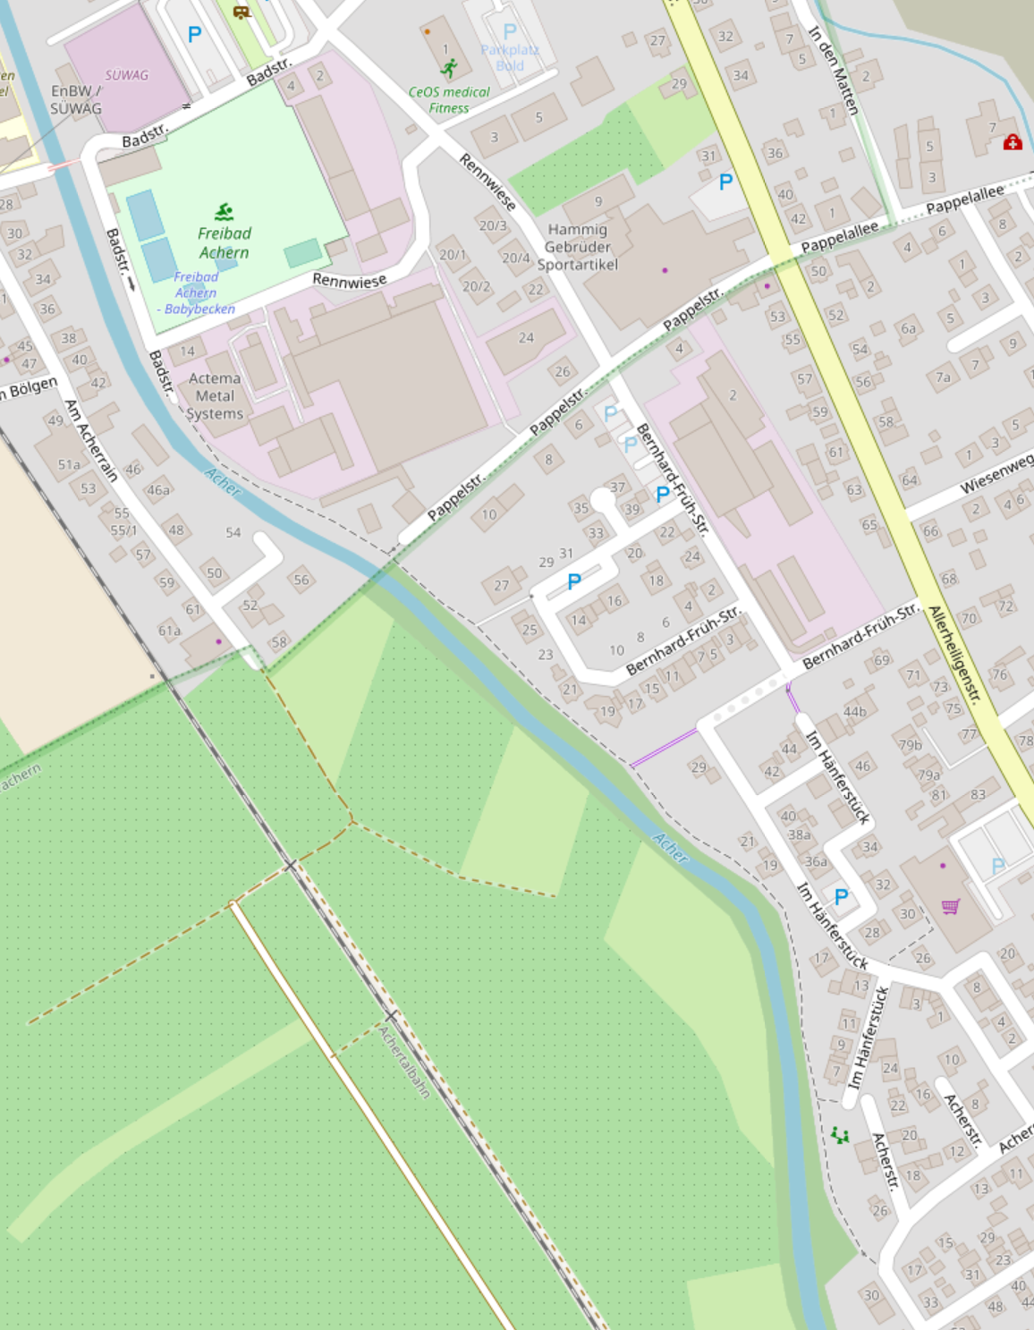
5105
Sperrungen
Badstraße
Zuständig | Maßnahmen | Plan Nr. | ✓
Bauhof | Ab HW 5 bei steigender Tendenz Radweg Badstraße sperren mit VZ 250 wie markiert
Inhalt
Alarmplan
Hochwasser

Slide 61
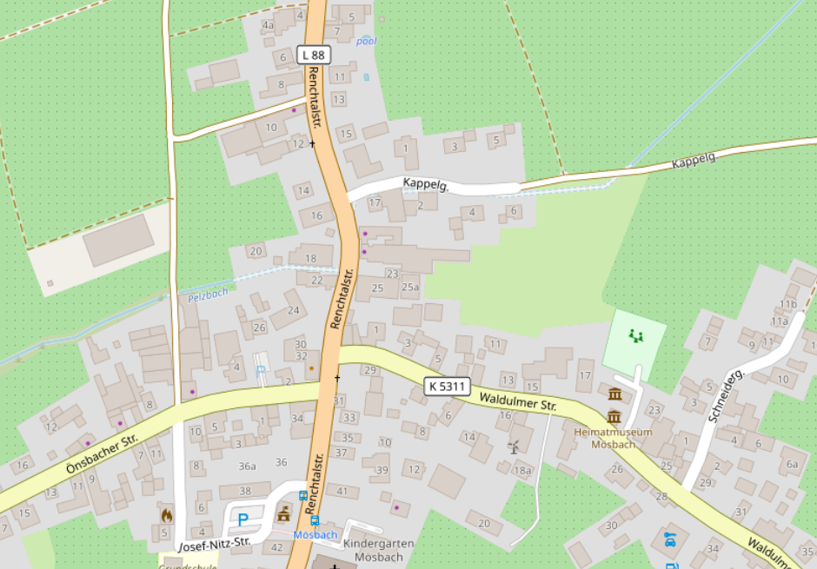
5107
Sperrungen
Kappelgasse
Zuständig | Maßnahmen | Plan Nr. | ✓
Bauhof | Ab HW 10 Kappelgasse sperren mit VZ 250
Inhalt
Alarmplan
Hochwasser

Slide 62
5202
Fluss-Hochwasser
Technische Schutzmaßnahmen
Zuständig | Auslöser [Pegel X] | Maßnahmen | Plan Nr. | ✓
Bauhof | HW 5 | Wehr kontrollieren
 | HW 10 | Rückstaueinrichtung schließen
 | HW 20 | Klärwärter informieren
 | HW 50 | Pumpwerk abschalten
Feuerwehr | HW 100 | Dammbalken Rathausgarage setzen / kontrollieren
Inhalt
Alarmplan
Hochwasser

Slide 63
5302
Fluss-Hochwasser
Schließungen
Zuständig: Ortspolizeibehörde
Gefährdung | Einrichtung | Plan Nr. | ✓
ab HW 10
ab HW 50 | KIGA St. Raphael | 5305
ab HW 100 | Gymnasium
ab HW Extrem
Inhalt
Alarmplan
Hochwasser

Slide 64
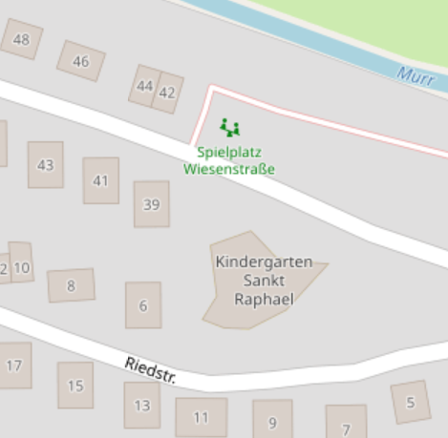
5305
Schließungen
Kiga St. Raphael
Spielplatz Wiesenstraße
Zuständig | Maßnahmen | Plan Nr. | ✓
Ortspolizeibehörde | Schließung anordnen Tel. 1234567
 | Auslösezeitpunkt Spätestens 18 Stunden bevor laut Prognose HW 50 erreicht werden kann.
Kiga-Leitung | Vollzug Information der Eltern Notbetrieb einrichten
Inhalt
Alarmplan
Hochwasser
Planungsgrundlagen
Parameter | Wert
Gefährdung | ab HW 50
Beobachtung | ab HW 10
Betroffene | ca. 50
Maßnahme | Schließung
Betreiber | Stadt

Slide 65
5405
Schutzbauten
Mobile Elemente
Zuständig | Maßnahmen | Plan Nr. | ✓
Feuerwehr Bauhof | Mobile Wand aufbauen
 | Auslösezeitpunkt Spätestens 6 Stunden bevor laut Prognose HW 50 erreicht werden kann.
Inhalt
Alarmplan
Hochwasser
Kalkulation der Gesamtrüstzeit
Maßnahme | Stunden
 | 1 | 2 | 3 | 4 | 5 | 6 | 7 | 8 | 9 | 10 | 11 | 12 | 13 | 14 | 15 | 16 | 17 | 18
Alarmierungen | x
Transport mobile Elemente |  | x | x | x
Aufbau |  |  | x | x | x | x

Slide 66
6002
Fluss-Hochwasser
Evakuierungen
Gefährdung ab | Gebiet / Bereich | Plan Nr. | ✓
ab HW 10
ab HW 50 | Grüner Wasen | 6505
ab HW 100 | Bereich Neustadt | 7005
ab HW Extrem
Inhalt
Alarmplan
Hochwasser

Slide 67
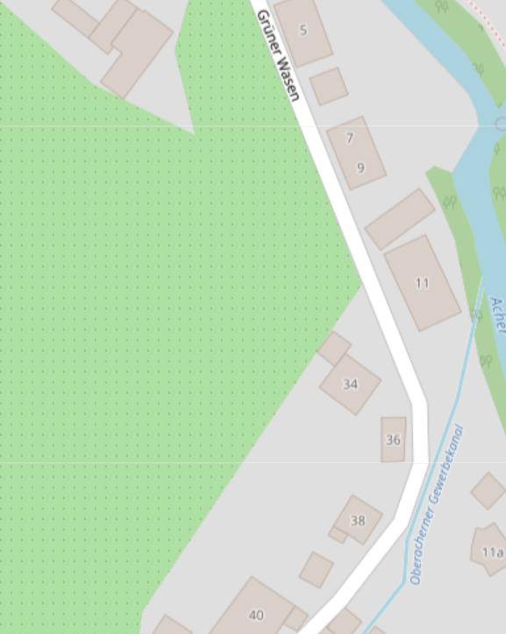
6505
Evakuierungen
Grüner Wasen
Zuständig | Maßnahmen | Plan Nr. | ✓
Ortspolizeibehörde | Evakuierung anordnen
 | Auslösezeitpunkt Spätestens 6 Stunden bevor laut Prognose HW 50 erreicht werden kann.
Feuerwehr | Bevölkerung zur Evakuierung auffordern
Inhalt
Alarmplan
Hochwasser
Planungsgrundlagen
Parameter | Wert
Gefährdung | ab HW 50
Betroffene | ca. 50
Maßnahme | Selbstevakuierung
Betroffene | Sind informiert und mit Hochwasser-Lagen vertraut
Kalkulation der Gesamtrüstzeit
Maßnahme | Stunden
 | 1 | 2 | 3 | 4 | 5 | 6 | 7 | 8 | 9 | 10 | 11 | 12 | 13 | 14 | 15 | 16 | 17 | 18
Vorbereitung | x
Ansprache |  | x
Rüstzeit Betroffene |  |  | x | x
Verlegung |  |  |  | x | x | x

Slide 68
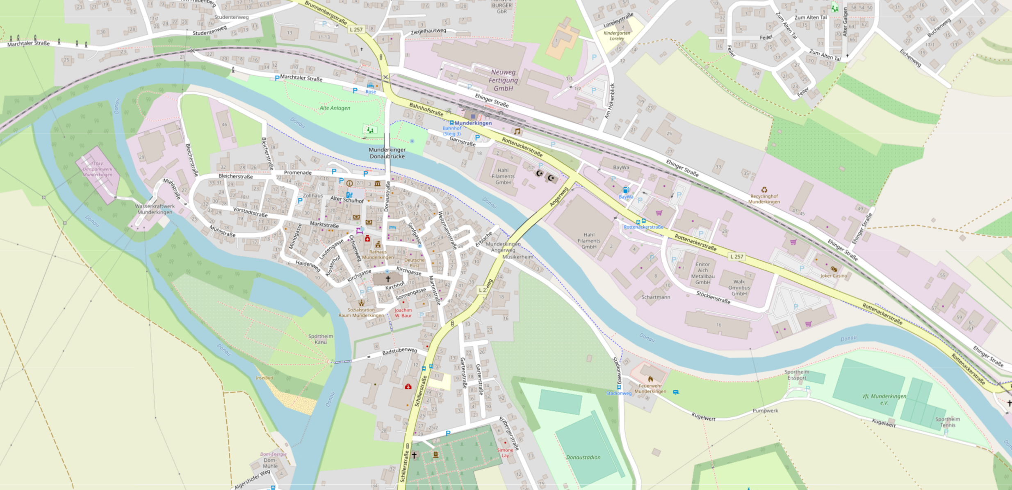
7005
Evakuierung
Bereich Neustadt
Planungsgrundlagen siehe Plan 7007
Inhalt
Zuständig | Maßnahmen | Plan Nr. | ✓
Ortspolizeibehörde | Rot markierten Bereich evakuieren
 | Alternativ: Bevölkerung warnen & belassen
 | Auslösezeitpunkt Spätestens 7 Stunden bevor laut Prognose HW 100 erreicht werden kann. | siehe auch 7007
Feuerwehr | DRK alarmieren Stadthalle in Betrieb nehmen lassen
 | Bevölkerung zur Evakuierung oder Flucht in obere Stockwerke auffordern | 7009
 | Hilfsbedürftige unterstützen Verlegung in Stadthalle | 7010
DRK | Betreuung in der Stadthalle
Alarmplan
Hochwasser

Slide 69
7007
Evakuierungen Bereich Neustadt
Planungsgrundlagen
Planungsgrundlagen
Parameter | Wert
Gefährdung | ab HW 100 / Überflutungstiefen bis 1 m
Betroffene | ca. 400
Maßnahme | Selbstevakuierung und behördliche Evakuierung
Inhalt
Alarmplan
Hochwasser
Kalkulation der Gesamtrüstzeit für Evakuierung
Maßnahme | Stunden
 | 1 | 2 | 3 | 4 | 5 | 6 | 7 | 8 | 9 | 10 | 11 | 12 | 13 | 14 | 15 | 16 | 17 | 18
Vorbereitung | x
Alarmierungen |  | x
Ansprache Bevölkerung |  | x | x | x
Inbetriebnahme Stadthalle |  |  | x | x
Einrichtung Betreuung |  |  |  | x | x
Rüstzeit Betroffene |  |  | x | x | x
Verlegung in Stadthalle |  |  | x | x | x | x
Selbstevakuierung |  |  | x | x | x | x
Kalkulation der Gesamtrüstzeit Belassen und Warnen der Bevölkerung
Maßnahme | Stunden
 | 1 | 2 | 3 | 4 | 5 | 6 | 7 | 8 | 9 | 10 | 11 | 12 | 13 | 14 | 15 | 16 | 17 | 18
Vorbereitung | x
Warnung Bevölkerung |  | x | X

Slide 70
7009
Evakuierung Bereich Neustadt
Evakuierungsaufforderung
Zuständig | Maßnahmen | Plan Nr. | ✓
Feuerwehr | Evakuierungsgebiet beschallen
Inhalt
Alarmplan
Ansagetext für Evakuierung
Achtung. Hier spricht Ihre Feuerwehr. Wir erwarten ein Hochwasser des Flusses. Verlassen Sie umgehend Ihr Gebäude und begeben Sie sich in die Stadthalle oder in ein hoch gelegenes Gebiet der Stadt. Stellen Sie vor dem Verlassen des Gebäudes alle elektrischen Geräte ab. Machen Sie sich bemerkbar, wen Sie Unterstützung benötigen. Informieren Sie Ihre Nachbarn. Unterstützen Sie Hilfsbedürftige.
Hochwasser
Ansagetext für Flucht in obere Stockwerke
Achtung. Hier spricht Ihre Feuerwehr. Wir erwarten ein Hochwasser des Flusses. Beobachten Sie die Lage. Begeben Sie sich bei steigendem Wasserstand in die oberen Stockwerke oder in höhergelegene Gebäude. Flüchten Sie NICHT durch das Wasser. Machen Sie sich bemerkbar, wenn Sie Unterstützung benötigen. Informieren Sie Ihre Nachbarn. Unterstützen Sie Hilfsbedürftige. Wir informieren Sie, wenn die Gefahr vorüber ist.

Slide 71
7010
Evakuierung Bereich Neustadt
Behördliche Evakuierung
Zuständig | Maßnahmen | Plan Nr. | ✓
Feuerwehr | Behördlich zu Evakuierende in Stadthalle verlegen
 | Vorgehensweise im Evakuierungsgebot mit Sondersignal auf Feuerwehr aufmerksam machen Gebiet abfahren nach Hilfsbedürftigen Ausschau halten Hilfsbedürftige in Stadthalle verbringen
Inhalt
Alarmplan
Hochwasser

